Slide 1
LỚP
11
ĐẠI SỐ VÀ GIẢI TÍCH
Chương III: VECTƠ TRONG KHÔNG GIAN.
QUAN HỆ VUÔNG GÓC TRONG KHÔNG GIAN
Bài1: Vectơ trong không gian
I
ĐỊNH NGHĨA VÀ CÁC PHÉP TOÁN CỦA VEC TƠ TRONG
KHÔNG GIAN (T1)
II
ĐIỀU KIỆN ĐỒNG PHẲNG CỦA 3 VECTƠ (T2)

Slide 2
LỚP
11
ĐẠI SỐ VÀ GIẢI TÍCH
Chương III: VECTƠ TRONG KHÔNG GIAN.
QUAN HỆ VUÔNG GÓC TRONG KHÔNG GIAN
Bài1: Vectơ trong không gian
II
ĐIỀU KIỆN ĐỒNG PHẲNG CỦA 3 VECTƠ (T2)
1
Khái niệm về sự đồng phẳng của 3 vectơ trong không gian.
2
Định nghĩa.
3
Điều kiện để 3 vectơ đồng phẳng.

Slide 3
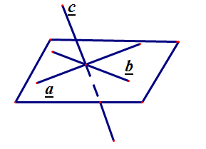
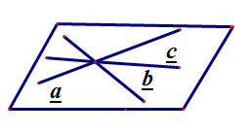

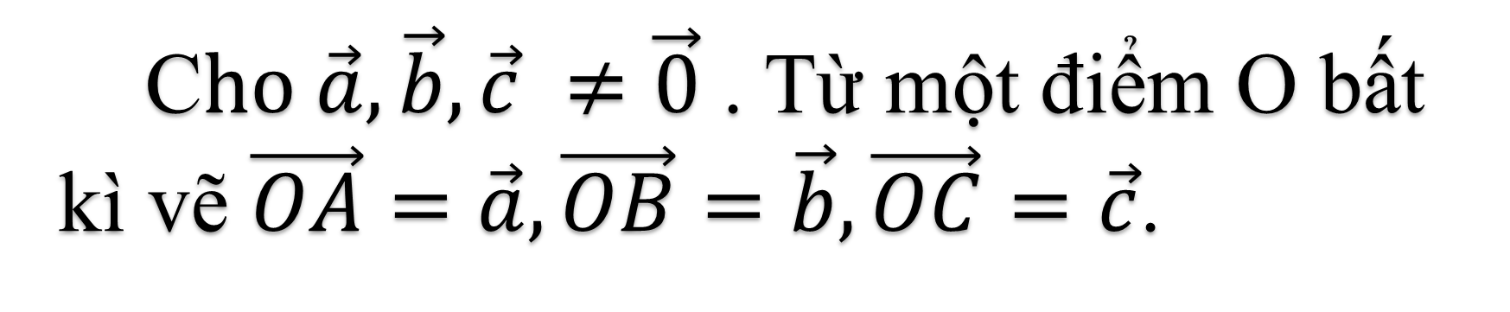
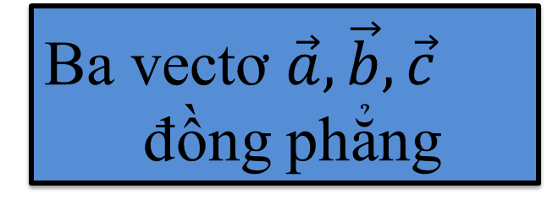
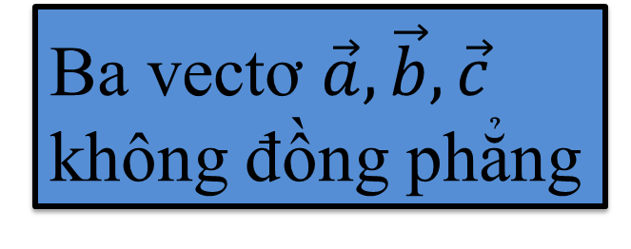

Vậy trong không gian khi nào thì ba vectơ đồng phẳng?
1
Khái niệm về sự đồng phẳng của 3 vectơ trong không gian.
C$ho \vec{a},\vec{b},\vec{c} ≠\vec{0}$ . Từ một điểm O bất kì vẽ $\vec{OA}=\vec{a}, \vec{OB}=\vec{b},\vec{OC}=\vec{c}$.
A
A
Nếu OA, OB, OC không cùng nằm trong
một mặt phẳng thì ta nói không đồng phẳng.
O
$$\vec{a},\vec{b},\vec{c}$$
B
B
C
C
Nếu OA, OB, OC cùng nằm trong
một mặt phẳng thì ta nói đồng phẳng.
Ba vectơ $\vec{a},\vec{b},\vec{c}$
không đồng phẳng
Ba vectơ $\vec{a},\vec{b},\vec{c}$
đồng phẳng
$$\vec{a},\vec{b},\vec{c}$$
Thế nào là hai vectơ cùng phương?
Chú ý: Việc xác định sự đồng phẳng hay không đồng phẳng của ba vectơ không phụ thuộc vào vị trí điểm O.

Slide 4
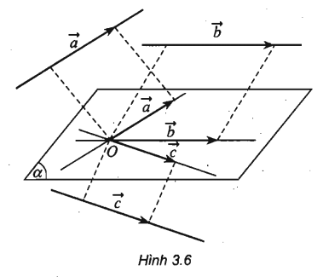
2
Định nghĩa .
Trong không gian ba vectơ được gọi là đồng phẳng nếu các giá của chúng cùng song song với một mặt phẳng.

Slide 5

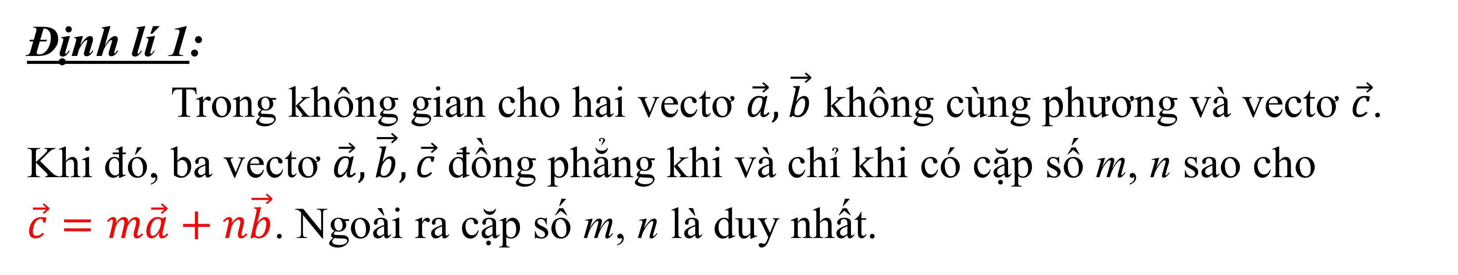
3
Điều kiện để 3 vectơ đồng phẳng.
Định lí 1:
Trong không gian cho hai vectơ $\vec{a},\vec{b}$ không cùng phương và vectơ $\vec{c}$. Khi đó, ba vectơ $\vec{a},\vec{b},\vec{c}$ đồng phẳng khi và chỉ khi có cặp số m, n sao cho $\vec{c}=m\vec{a}+n\vec{b}$. Ngoài ra cặp số m, n là duy nhất.

Slide 6
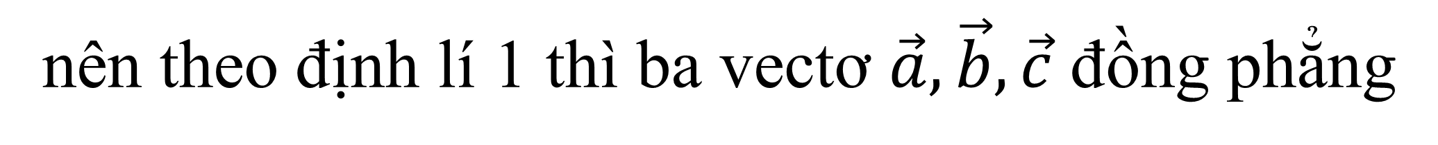
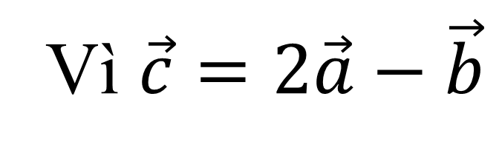
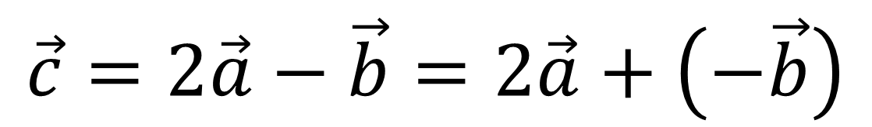
Ví dụ
Bài giải
Theo quy tắt của phép trừ hai vectơ ta tìm được:
$$\vec{c}=2\vec{a}−\vec{b}=2\vec{a}+\left(−\vec{b}\right)$$
Vì $\vec{c}=2\vec{a}−\vec{b}$
nên theo định lí 1 thì ba vectơ $\vec{a},\vec{b},\vec{c}$ đồng phẳng

Slide 7

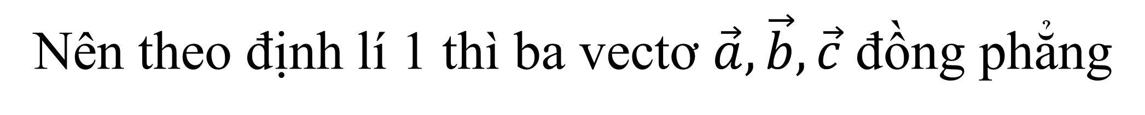
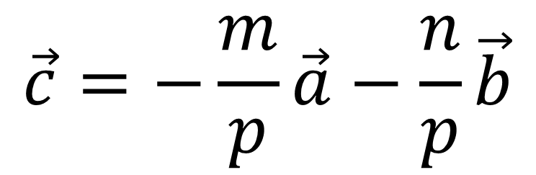
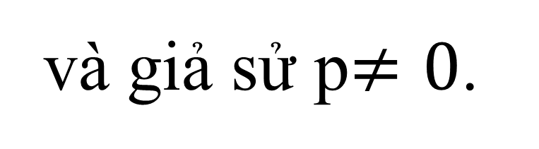
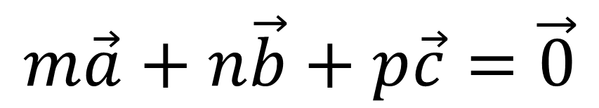
Ví dụ
Bài giải
Ta có:
$$m\vec{a}+n\vec{b}+p\vec{c}=\vec{0}$$
và giả sử p$≠0$.
Khi đó ta có thể viết:
$$\vec{c}=−\frac{m}{p}\vec{a}−\frac{n}{p}\vec{b}$$
Nên theo định lí 1 thì ba vectơ $\vec{a},\vec{b},\vec{c}$ đồng phẳng

Slide 8
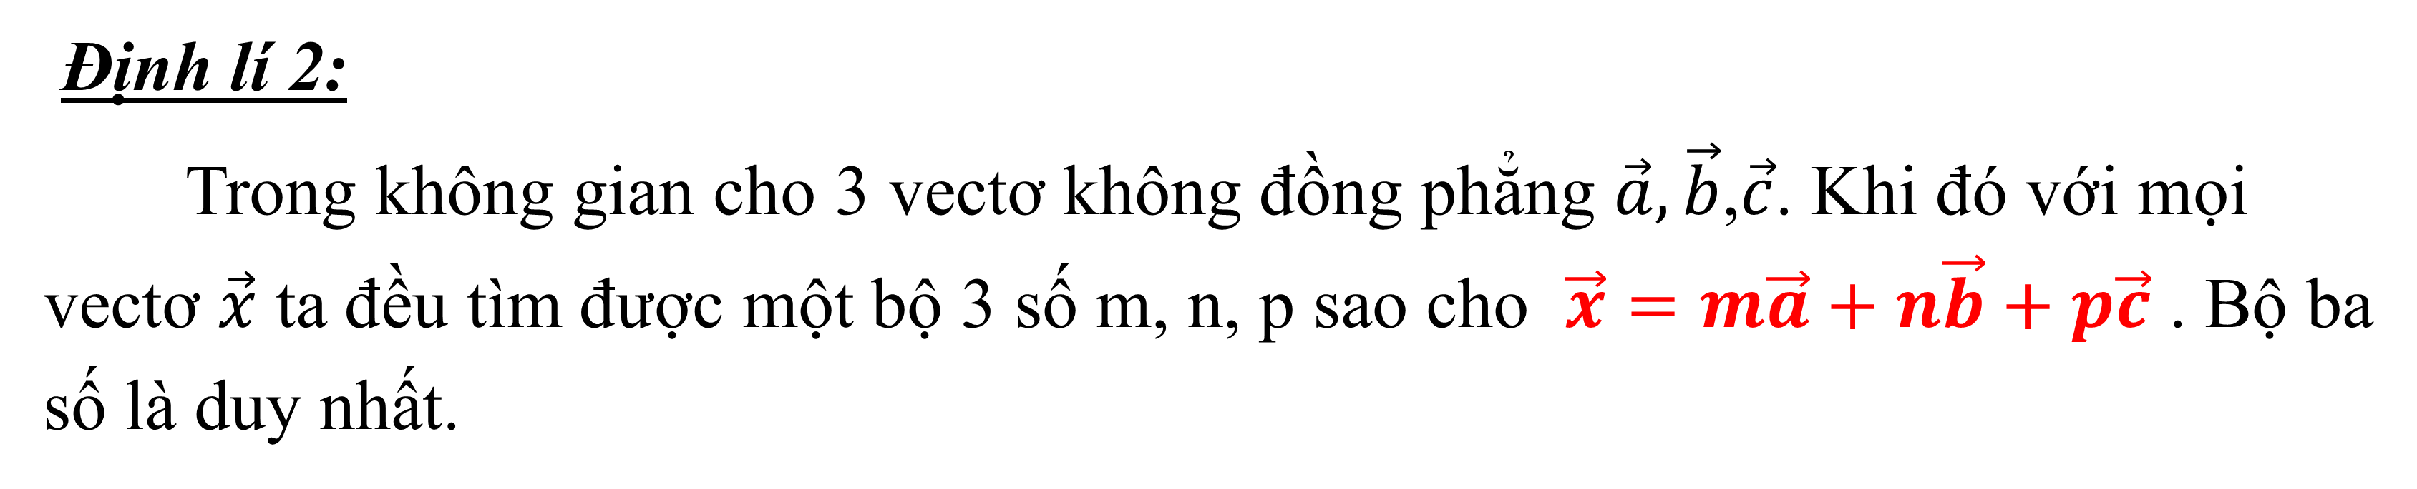
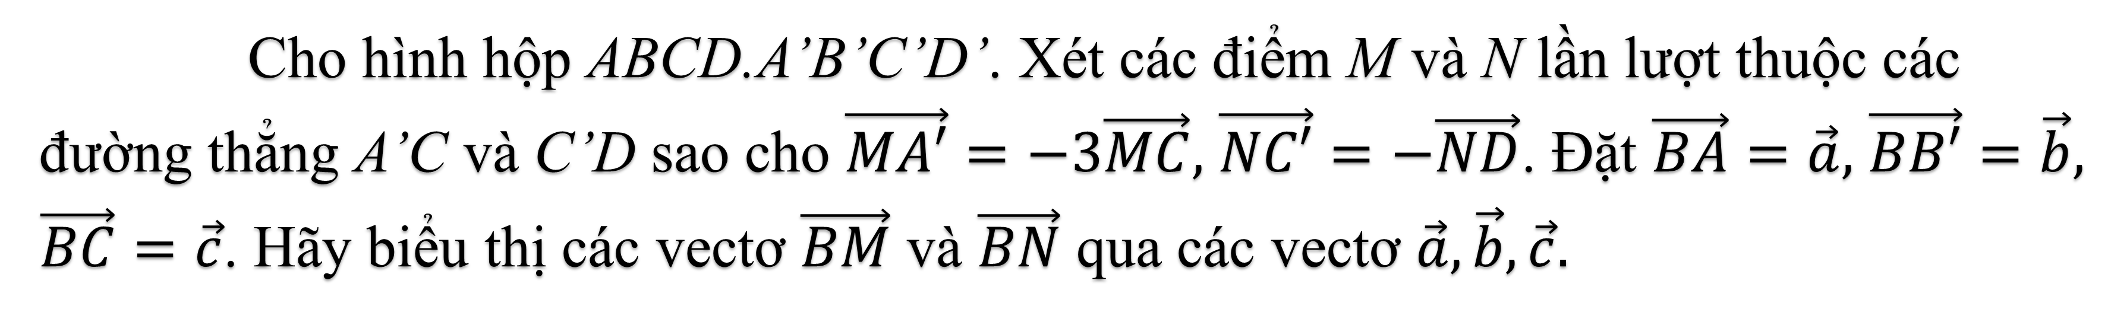
3
Điều kiện để 3 vectơ đồng phẳng.
Định lí 2:
Trong không gian cho 3 vectơ không đồng phẳng $\vec{a},\vec{b}$,$\vec{c}$. Khi đó với mọi vectơ $\vec{x}$ ta đều tìm được một bộ 3 số m, n, p sao cho $\vec{x}=m\vec{a}+n\vec{b}+p\vec{c}$ . Bộ ba số là duy nhất.
Ví dụ
Cho hình hộp ABCD.A’B’C’D’. Xét các điểm M và N lần lượt thuộc các đường thẳng A’C và C’D sao cho $\vec{MA′}=−3\vec{MC},$ $\vec{NC′}=−\vec{ND}$. Đặt $\vec{BA}=\vec{a},$ $\vec{BB′}=\vec{b},$ $\vec{BC}=\vec{c}$. Hãy biểu thị các vectơ $\vec{BM}$ và $\vec{BN}$ qua các vectơ $\vec{a},\vec{b},\vec{c}.$

Slide 9
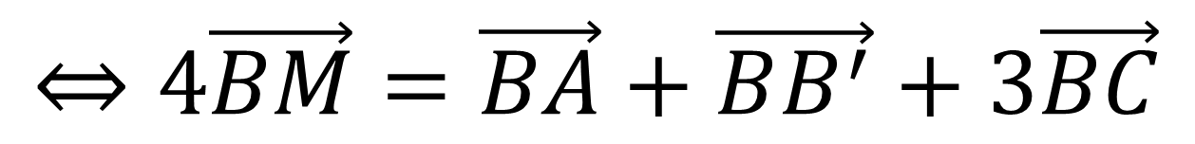
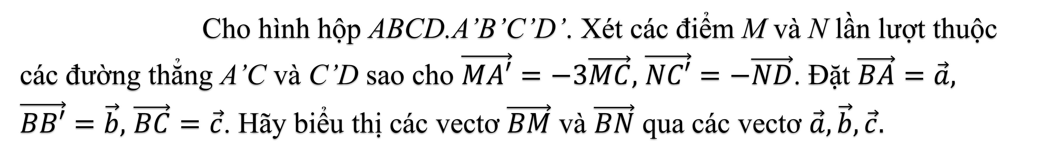
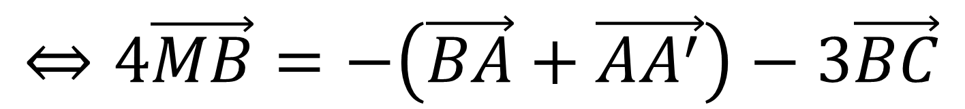
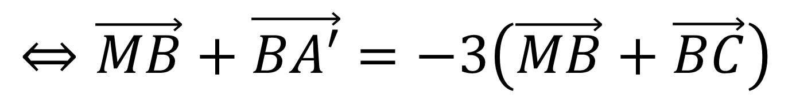
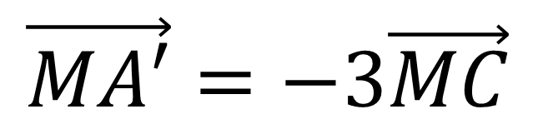
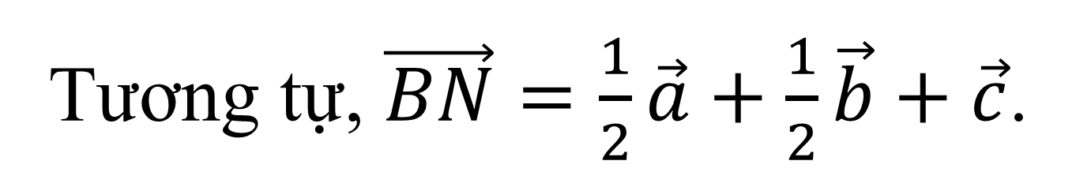
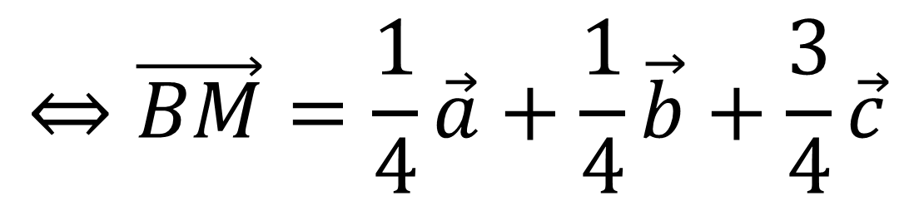
Ví dụ
Cho hình hộp ABCD.A’B’C’D’. Xét các điểm M và N lần lượt thuộc các đường thẳng A’C và C’D sao cho $\vec{MA′}=−3\vec{MC},$ $\vec{NC′}=−\vec{ND}$. Đặt $\vec{BA}=\vec{a},$ $\vec{BB′}=\vec{b},$ $\vec{BC}=\vec{c}$. Hãy biểu thị các vectơ $\vec{BM}$ và $\vec{BN}$ qua các vectơ $\vec{a},\vec{b},\vec{c}.$
Bài giải
$$\vec{MA′}=−3\vec{MC}$$
$$⇔\vec{MB}+\vec{BA′}=−3\left(\vec{MB}+\vec{BC}\right)$$
$$⇔4\vec{MB}=−\left(\vec{BA}+\vec{AA^{′}}\right)−3\vec{BC}$$
$$⇔4\vec{BM}=\vec{BA}+\vec{BB^{′}}+3\vec{BC}$$
$$⇔\vec{BM}=\frac{1}{4}\vec{a}+\frac{1}{4}\vec{b}+\frac{3}{4}\vec{c}$$
Tương tự, $\vec{BN}=\frac{1}{2}\vec{a}+\frac{1}{2}\vec{b}+\vec{c}$.

Slide 10
BÀI TẬP TRẮC NGHIỆM

Slide 11







Câu 1
Cho 3 vecto $\vec{a},\vec{b},\vec{c}$ không đồng phẳng. xét các vecto $\vec{x}=2\vec{a}+\vec{b},$
$\vec{y}=\vec{a}−\vec{b}−\vec{c};\vec{z}=−3\vec{b}−2\vec{c}$. Chọn khẳng định đúng
A
A
Ba vecto $\vec{x},\vec{y},\vec{z}$ đồng phẳng
B
Hai vecto $\vec{a},\vec{x}$ cùng phương
C
Hai vecto $\vec{b},\vec{x}$ cùng phương
D
Ba vecto $\vec{x},\vec{y},\vec{z}$ đôi một cùng phương.
Câu 2
Cho hình hộp ABCD.A’B’C’D’. Gọi I và K là tâm của hình bình hành ABB’A’ và BCC’B’. Khẳng định nào sau đây sai
A
Bốn điểm I, K , C , A đồng phẳng.
B
Ba vecto $\vec{BD},\vec{IK},\vec{B′C′}$không đồng phẳng
B
$$\vec{IK}=\frac{1}{2}\vec{AC}=\frac{1}{2}\vec{A′{C}′}$$
C
D
$$\vec{BD}+2\vec{IK}=2\vec{BC}$$

Slide 12








Câu 3
Cho tứ diện ABCD. Gọi M, N là trung điểm của AD, BC. Trong các khẳng định sau, khẳng định nào sai
A
3 vecto $\vec{AB},\vec{DC},\vec{MN}$ đồng phẳng
3 vecto $\vec{AB},\vec{AC},\vec{MN}$ không đồng phẳng
A
A
B
C
3 vecto $\vec{AN},\vec{DN},\vec{MN}$đồng phẳng
D
3 vecto $\vec{BD},\vec{AC},\vec{MN}$ không đồng phẳng
Câu 4
Cho $\vec{a},\vec{b},\vec{c}$ là 3 vectơ đồng phẳng. Khẳng định nào sau đây sai ?
Giá của $\vec{a},\vec{b},\vec{c}$ cùng song song với 1
mặt phẳng.
A
$$\vec{a}=2\vec{b}+\vec{c}$$
B
C
$\vec{a}=2\vec{b}+\vec{c}$ với $\vec{b},\vec{c}$ cùng phương.
$\vec{a}=2\vec{b}+\vec{c}$ với $\vec{b},\vec{c}$ không cùng
phương
D
D

Slide 13
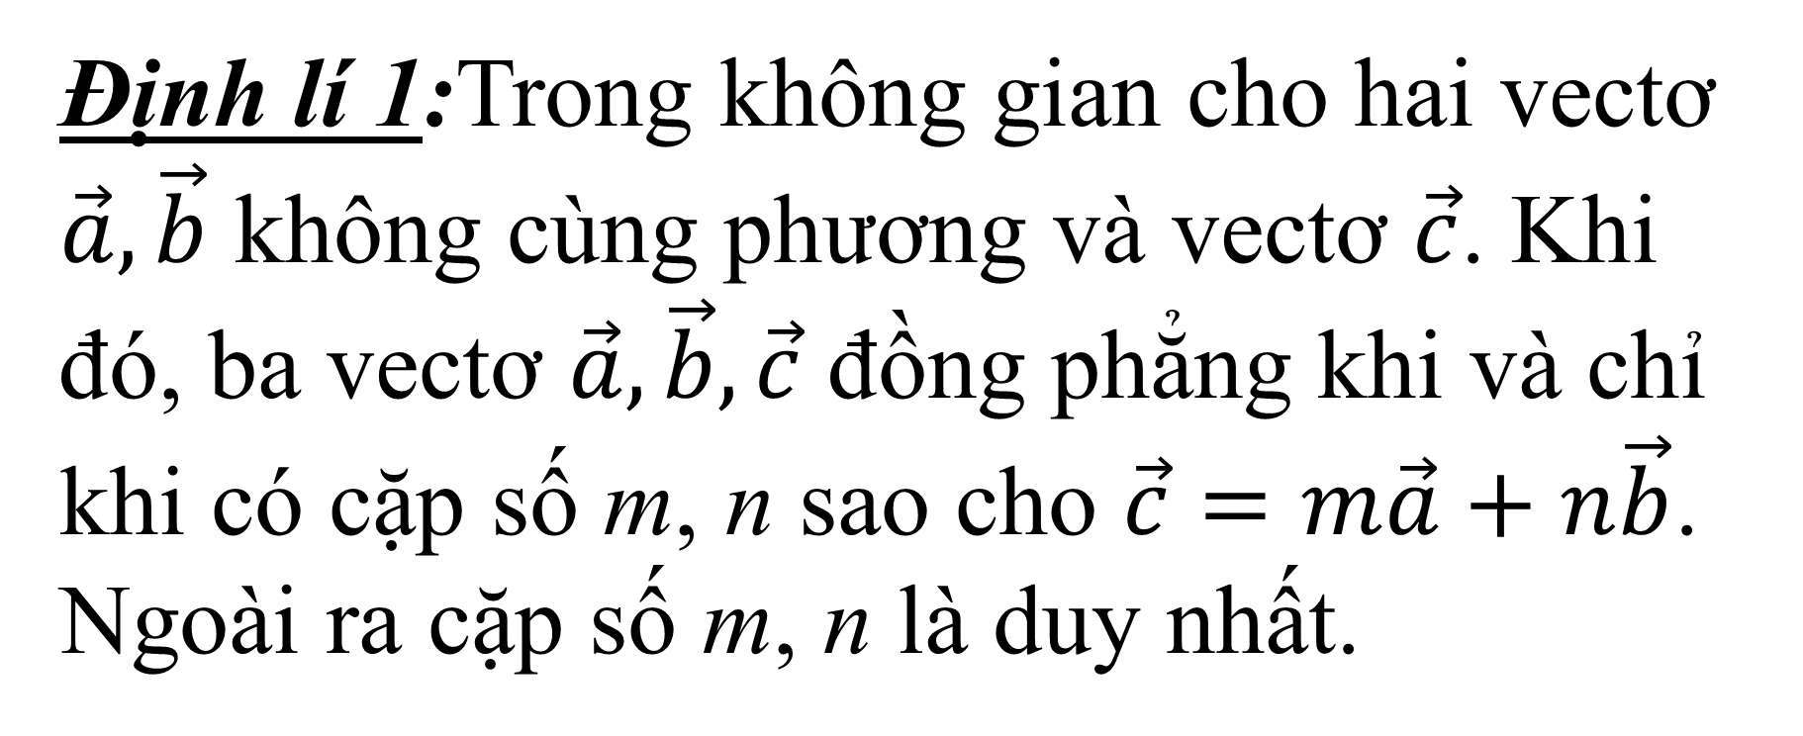
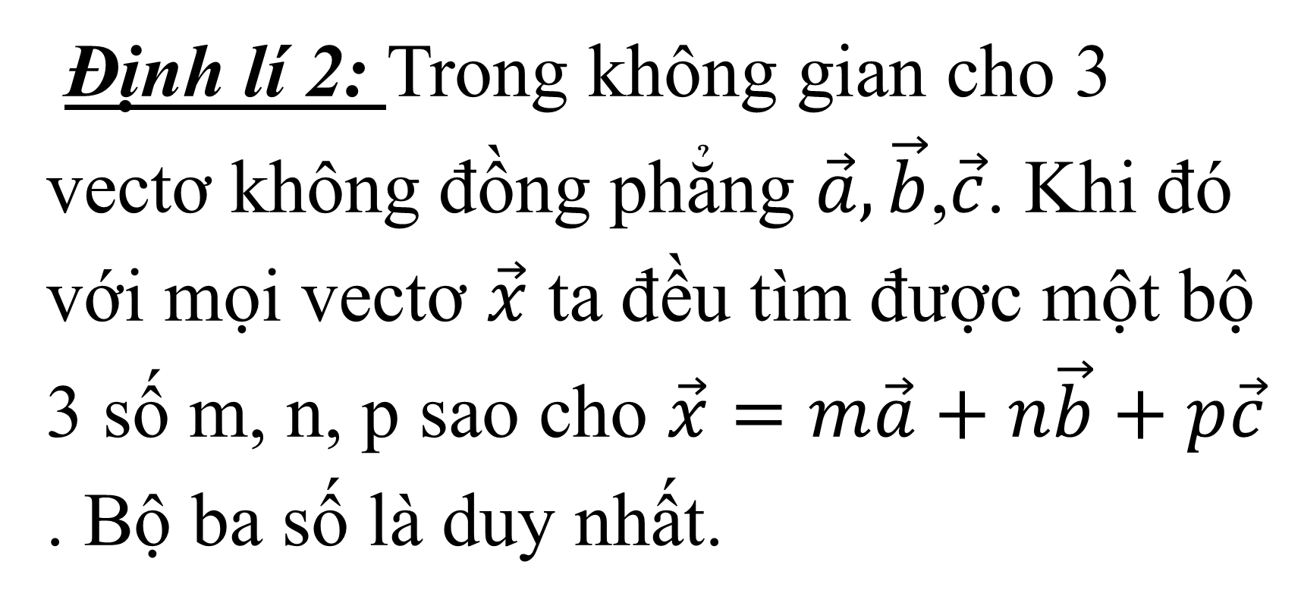
1
Khái niệm về sự đồng phẳng của 3 vectơ trong không gian.
1
2
Định nghĩa.
Trong không gian ba vectơ được gọi là đồng phẳng nếu các giá của chúng cùng song song với một mặt phẳng.
3
Điều kiện để 3 vectơ đồng phẳng.
3
Định lí 1:Trong không gian cho hai vectơ $\vec{a},\vec{b}$ không cùng phương và vectơ $\vec{c}$. Khi đó, ba vectơ $\vec{a},\vec{b},\vec{c}$ đồng phẳng khi và chỉ khi có cặp số m, n sao cho $\vec{c}=m\vec{a}+n\vec{b}$. Ngoài ra cặp số m, n là duy nhất.
Định lí 2: Trong không gian cho 3 vectơ không đồng phẳng $\vec{a},\vec{b}$,$\vec{c}$. Khi đó với mọi vectơ $\vec{x}$ ta đều tìm được một bộ 3 số m, n, p sao cho $\vec{x}=m\vec{a}+n\vec{b}+p\vec{c}$ . Bộ ba số là duy nhất.

Slide 14
THANK YOU

